Slide 1
Открытое занятие по теме: «Чёрное золото»
Муниципальное бюджетное образовательное учреждение
дополнительного образования Дом детского творчества
пгт. Шахтерск Углегорского городского округа
Сахалинской области
Педагог дополнительного образования
Лучкова Светлана Петровна
пгт. Шахтерск
2021г.

Slide 2
В.Орлова.

Slide 3
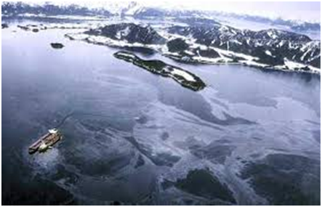
Буровая установка

Slide 4
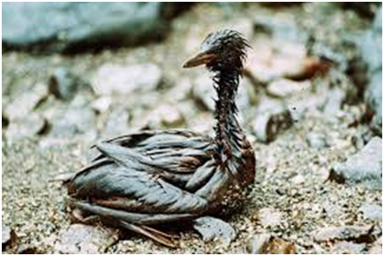
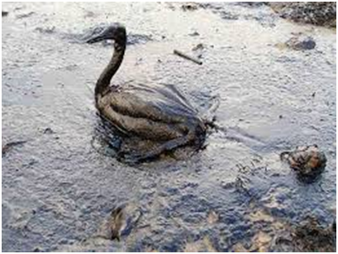
Трагедия Аляски

Slide 5
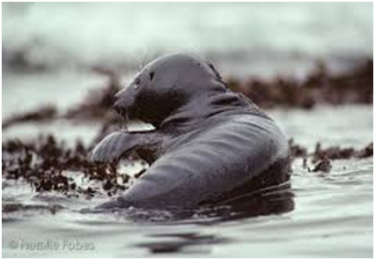
Нефтяной танкер сел на мель

Slide 6
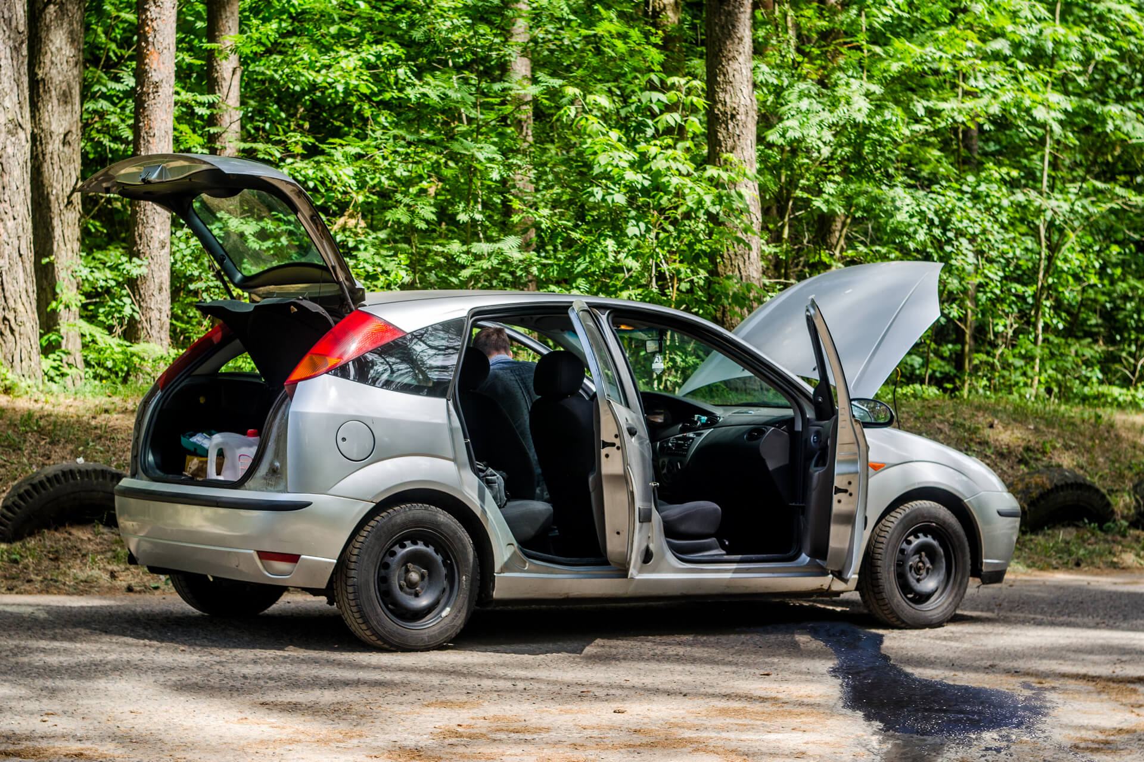
Утечка бензина с машины

Slide 7
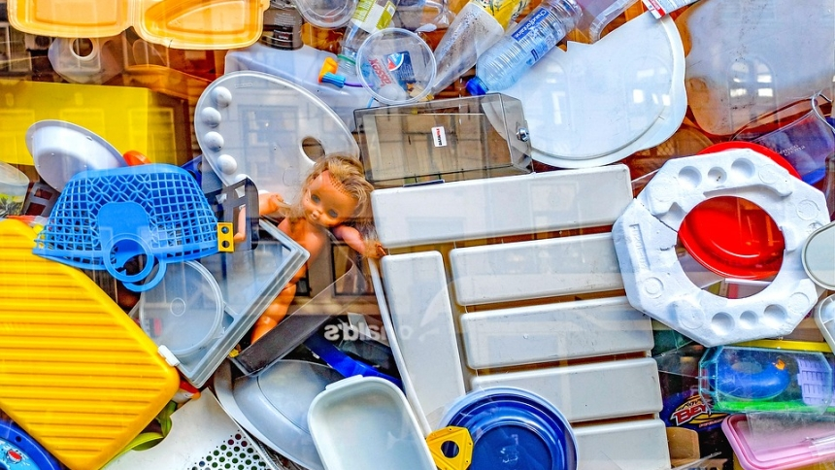
Сократить «нефтяной аппетит»…

Slide 8
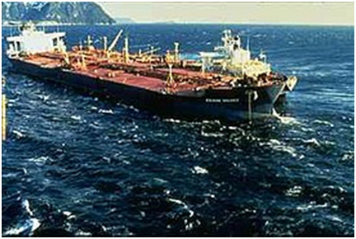
«Эскон Вальдес» (Крушение танкера, США, место пролив Принца Вильгельма, 23 марта 1989г.)

Slide 9
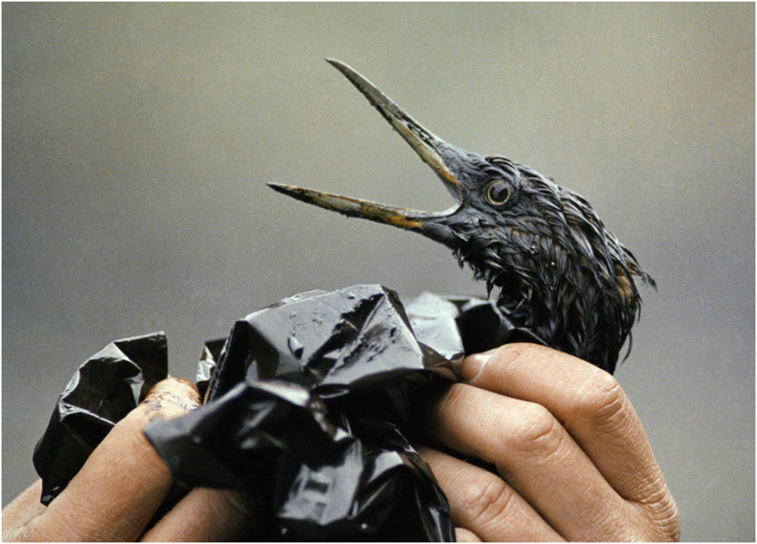
Фото на Аляске

Slide 10
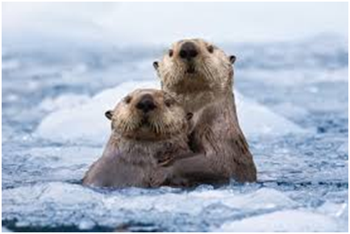
Разумный выход есть…

